Slide 1

Мышление как Основа Экономической Деятельности
Исследование того, как наши когнитивные процессы формируют рынки, принятие решений и, в конечном счете, мировую экономику.
Ключевая идея: Экономика — это не только цифры, но и психология, стоящая за ними.

Slide 2


Откуда Берутся Решения: Роль Когнитивных Процессов
Восприятие Информации
Обработка и Анализ
Использование памяти, логики и опыта для построения моделей и прогнозирования результатов действий.
Как мы фильтруем и интерпретируем огромные потоки экономических данных и сигналов рынка.
Формирование Выбора
Перевод внутренних оценок и предпочтений в конкретные экономические действия, будь то покупка или инвестиция.

Slide 3

Рациональность vs. Ограниченная Рациональность
Как мы принимаем экономические решения
Классическая Рациональность
Ограниченная Рациональность (Г. Саймон)
Предполагает, что агенты имеют полный доступ к информации, неограниченные когнитивные способности и всегда стремятся к максимальной полезности.
Признает, что реальные люди ограничены во времени, информации и вычислительных возможностях. Мы не максимизируем, а "удовлетворяем".
Идеальный расчет
Максимизация прибыли
Неполная информация
Поиск "достаточно хорошего" решения
Принятие решений часто является компромиссом между идеальным расчетом и когнитивной экономией.

Slide 4

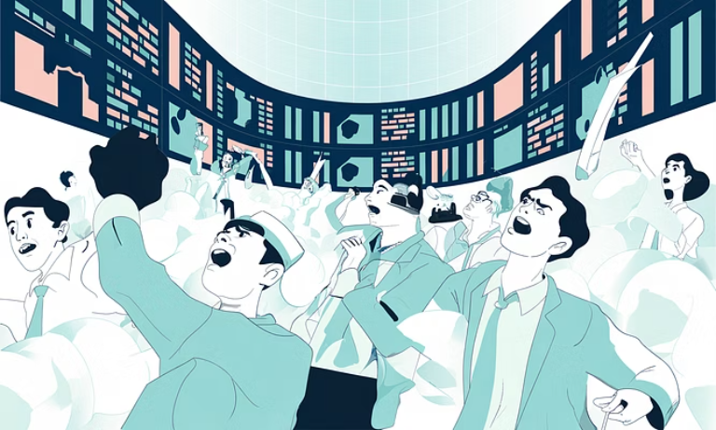
Эмоции в Экономике: Недооцененный Фактор
Страх и Жадность
Эти две доминирующие эмоции управляют рыночными циклами. Страх может спровоцировать панику и распродажи, а жадность — пузыри и переоценку активов.
Доверие и Взаимность
Эмоциональные состояния, такие как доверие, критически важны для заключения сделок, кредитования и функционирования финансовых институтов.
Сожаление и Избегание
Ожидание сожаления часто заставляет людей отказываться от рискованных, но потенциально выгодных инвестиций, придерживаясь статус-кво.

Slide 5

Когнитивные Искажения
Почему мы иногда действуем нелогично
Неприятие Потерь
Подтверждение
Привязка
Доступность
Эффект Привязки
Чрезмерная зависимость от первого полученного фрагмента информации (например, изначальной цены).
Неприятие Потерь
Боль от потери воспринимается примерно в два раза сильнее, чем удовольствие от эквивалентного выигрыша.
Искажение Подтверждения
Склонность искать, интерпретировать и запоминать информацию, которая подтверждает наши уже существующие убеждения.
Эвристика Доступности
Оценка вероятности события на основе того, насколько легко примеры приходят на ум (например, переоценка рисков после недавних новостей).

Slide 6

Поведенческая Экономика
Мост между психологией и экономикой, который стремится понять и объяснить реальное экономическое поведение.
Психологические Корни
Изучение того, как человеческие предубеждения, эвристики и социальные нормы влияют на принятие финансовых решений.
Эмпирические Доказательства
Использование экспериментов и реальных данных для проверки и опровержения традиционных моделей рационального выбора.
Концепция "Подталкивания" (Nudge)
Разработка мягких, ненавязчивых методов для помощи людям в принятии более выгодных для них решений (например, автоматическое сохранение).

Slide 7


Мышление в Эпоху Цифровизации
Новые вызовы и возможности
Вызовы
Возможности
Информационная Перегрузка: Увеличение количества данных, усложняющее процесс фильтрации и принятия решений.
Персонализированный Нейминг: Использование ИИ для подбора оптимальных "подталкиваний" для конкретного пользователя.
FOMO (Страх упущенной выгоды): Постоянное обновление информации в соцсетях усиливает эмоциональное давление при инвестировании.
Автоматизация Решений: Передача рутинных и эмоционально заряженных решений алгоритмам (например, автоматическое пополнение счета).
Дизайн "Темных Паттернов": Использование когнитивных искажений в пользовательском интерфейсе для манипуляции потребителями.
Улучшенная Прозрачность: Цифровые платформы могут предоставить инструменты для визуализации долгосрочных последствий выбора.

Slide 8
Как Развивать Эффективное Экономическое Мышление
Внедрение Процедур
Осознание Искажений
Создайте "чек-листы" или системы принятия решений, чтобы исключить импульсивность (например, правило "отложить покупку на 24 часа").
Начните с изучения своих личных склонностей к когнитивным ошибкам (например, неприятию потерь).
Фокус на Долгосрочной Перспективе
Поиск Критики
Используйте визуализацию и планирование для преодоления предвзятости настоящего (склонности предпочитать немедленное вознаграждение).
Активно ищите мнения, противоречащие вашим убеждениям, чтобы избежать искажения подтверждения.

Slide 9

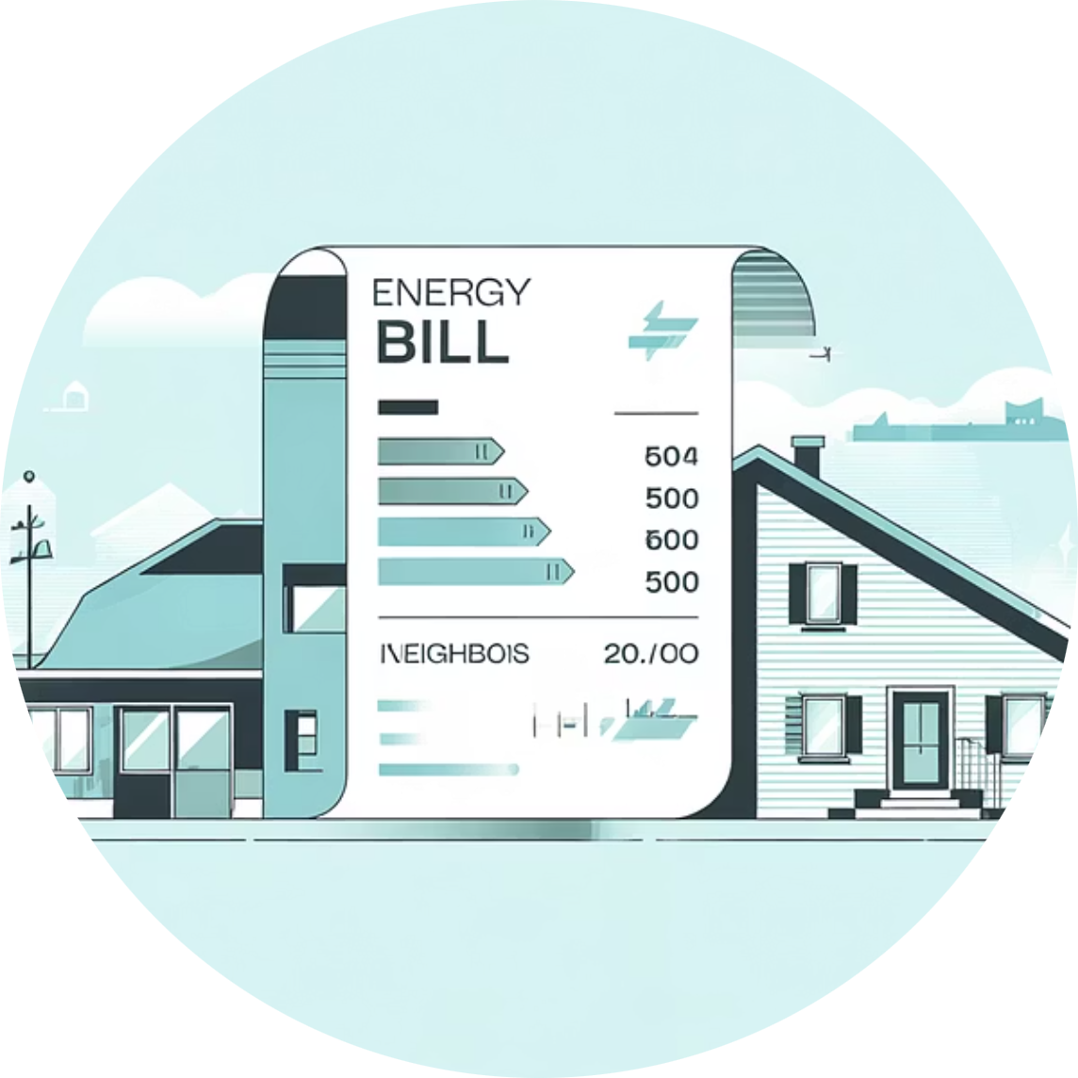

Практические Кейсы
Примеры применения поведенческой экономики
Поведенческая экономика успешно используется правительствами и компаниями для улучшения социальных и финансовых результатов.
Пенсионные Сбережения
Экономия Энергии
Донорство Органов
Перевод пенсионных планов на систему "по умолчанию": сотрудники автоматически включаются в программу, но могут отказаться. Это значительно повышает уровень сбережений.
Использование социальных норм: в квитанциях указывается, насколько ваше потребление энергии отличается от потребления ваших соседей. Это стимулирует к экономии.
Изменение формулировки вопроса при получении водительских прав с "Хотите ли вы стать донором?" на "Хотите ли вы НЕ стать донором?" (опция отказа).

Slide 10
Ключевые Выводы
Мышление как Движущая Сила Прогресса
Мышление — Это Основа
Искажения Неизбежны
Развитие и Применение
Экономические решения глубоко укоренены в психологии и когнитивных процессах, а не только в рациональном расчете.
Признание наших когнитивных искажений — первый шаг к более качественному принятию решений.
Поведенческая экономика предлагает практические инструменты для улучшения индивидуальных и коллективных экономических результатов.
Изучая человеческое мышление, мы не только понимаем рынки, но и получаем возможность проектировать более эффективное и гуманное экономическое будущее.

